Slide 1
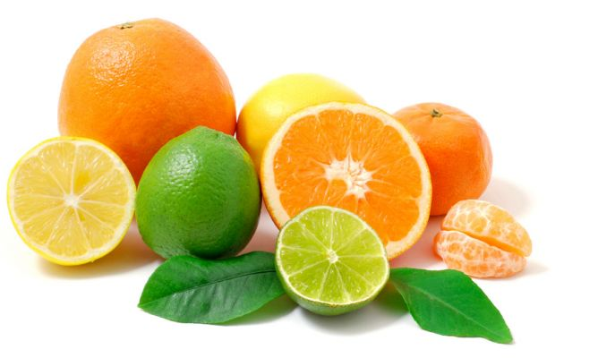
Тема урока: Плоды. Разнообразие и значение.
Учитель биологии Вяльцева Екатерина Александровна,
МБОУ ООШ №8 имени Ищенко Федора Федоровича ст. Бесленеевской.

Slide 3
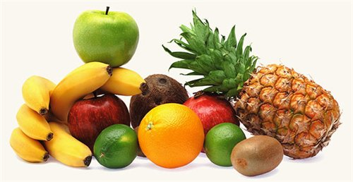
Весной повис- Всё лето кис, А сладок стал – На землю пал.

Slide 4
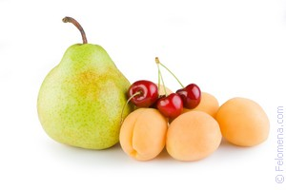
Тема урока: Плоды. Разнообразие и значение.

Slide 5
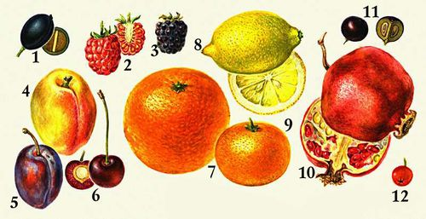

Slide 6
Плод – важнейший орган размножения цветковых растений, образующийся из цветка после опыления и оплодотворения.

Slide 7
«На месте чего образуются плоды и зачем они нужны»

Slide 8
Решение проблемной ситуации: Что же такое плод? Давайте поможем решить спор двум товарищам, один из которых утверждает что кочан капусты это плод, а другой с ним не согласен. Как Вы думаете, кто из них прав?

Slide 9
Кочан капусты это не плод, т. к. нет цветка. Кочан – это почка.

Slide 10
На месте чего образуется плод?

Slide 11
Плод образуется на месте цветка. Плод – это орган цветкового растения.

Slide 12
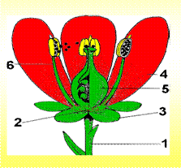
Подсказки: Лепестки; Тычинки; Цветоложе; Пестик; Цветоножка; Чашелистики

Slide 13
Какие процессы необходимы для образования плода?
Процессы, необходимые для образования плода:
- Образование цветка - Опыление - Оплодотворение - Образование плода

Slide 14
Плод - важнейший орган размножения цветковых растений, образующийся на месте цветка после опыления и оплодотворения.

Slide 15
Если в цветке только один пестик, то плод, развивающийся из него, называют простым (пшеница, горох, вишня). Из цветка, имеющего несколько пестиков, формируется сборный, или сложный, плод (малина, ежевика). Соплодие образуется из целого соцветия в результате срастания нескольких плодов и превращения их в единое целое (ананас, инжир, шелковица, свёкла).

Slide 16
Плоды Сухие Сочные

Slide 17
Классификация плодов:
Сочные плоды:
Ягода
-барбарис финиковая
пальма
виноград
банан
томат
черника
Померанец
-лимон
-апельсин
Яблоко
-ананас
-яблоня
-айва
Костянка
-слива
-вишня
-абрикос
-черёмуха
-бузина
-крушина
Тыквина
-тыква
-арбуз
-огурец
Многокостянка
-малина
-костяника
-земляника
-ежевика
-морошка

Slide 18
Сухие плоды:
Орех
-лещина
-фундук
Боб
-фасоль
-горох
-бобы
-акации
Коробочка
лён
хлопчатник
мак
фиалка
табак
тюльпан
белена
дурман
Жёлудь
-дуб
Зерновка
-пшеница
-кукуруза
Семянка
-подсолнечник
Стручок
-сурепка
-капуста
-редис
-репа
-брюква
-редька
-левкоя
-якутка

Slide 19
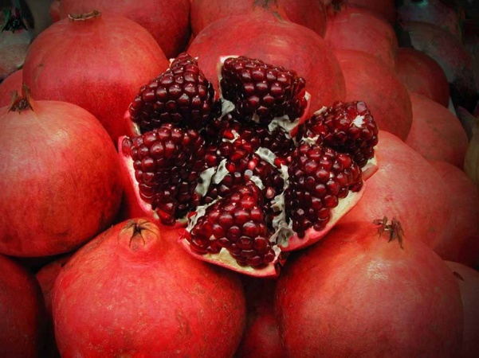
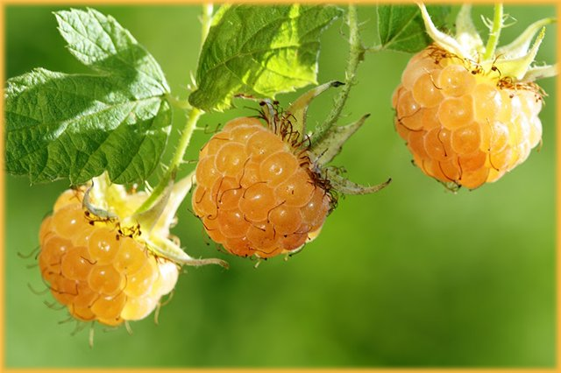
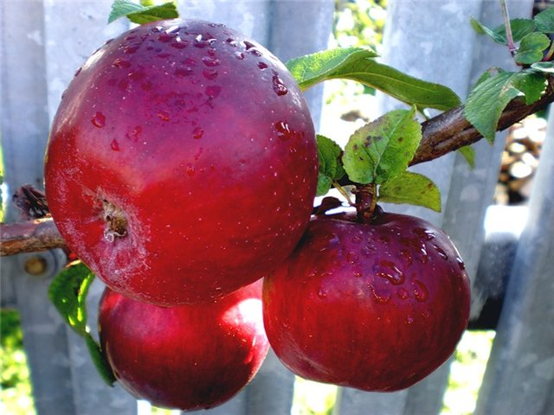
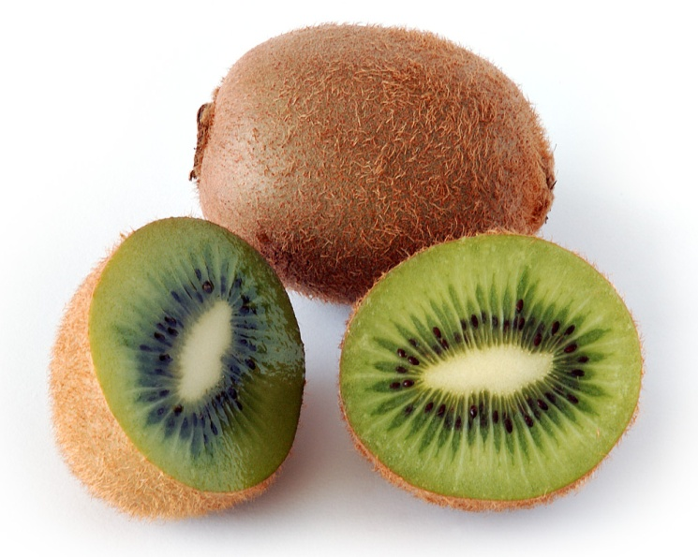
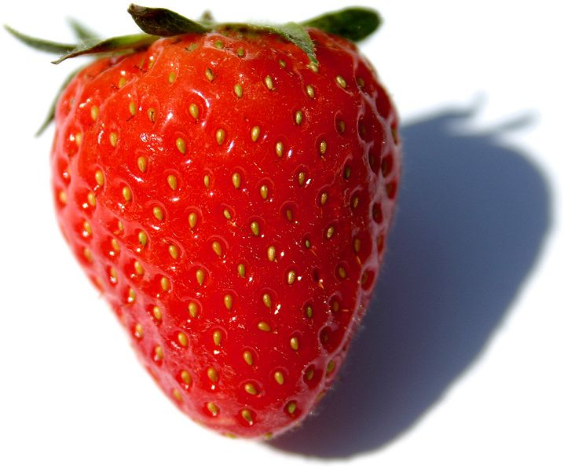
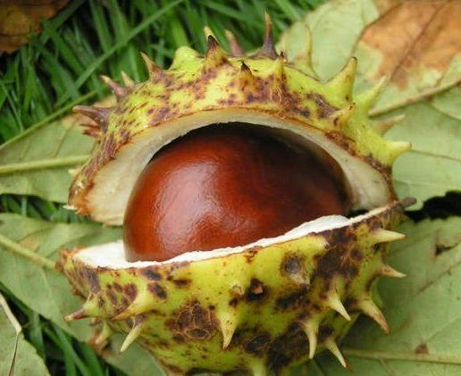
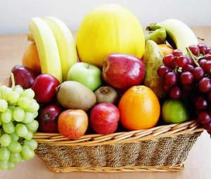
О ком позаботилась природа, создав вкусные плоды?

Slide 20
Плод – это приспособление цветкового растения к распространению семян.

Slide 21
Способы распространения семян: Ветром - лёгкие, маленькая плотность. Самораспространение - плоды, вскрываются самостоятельно. Водой - лёгкие, имеются крылышки. Человеком - крючки, липучки. Животными - крючки, липучки, сладкие, сочные, яркие.

Slide 22
«Способы распространения плодов»
Способы распространения плодов и семян | Примеры растений | Особенности плода, семени, связанные с распространением
Ветром
Водой
Человеком
Животными
Саморазбрасыванием

Slide 23
ЗНАЧЕНИЕ ПЛОДОВ В ПРИРОДЕ В ЖИЗНИ ЧЕЛОВЕКА

Slide 24
Решение проблемного вопроса.
На месте чего образуются плоды и для чего они нужны?

Slide 25
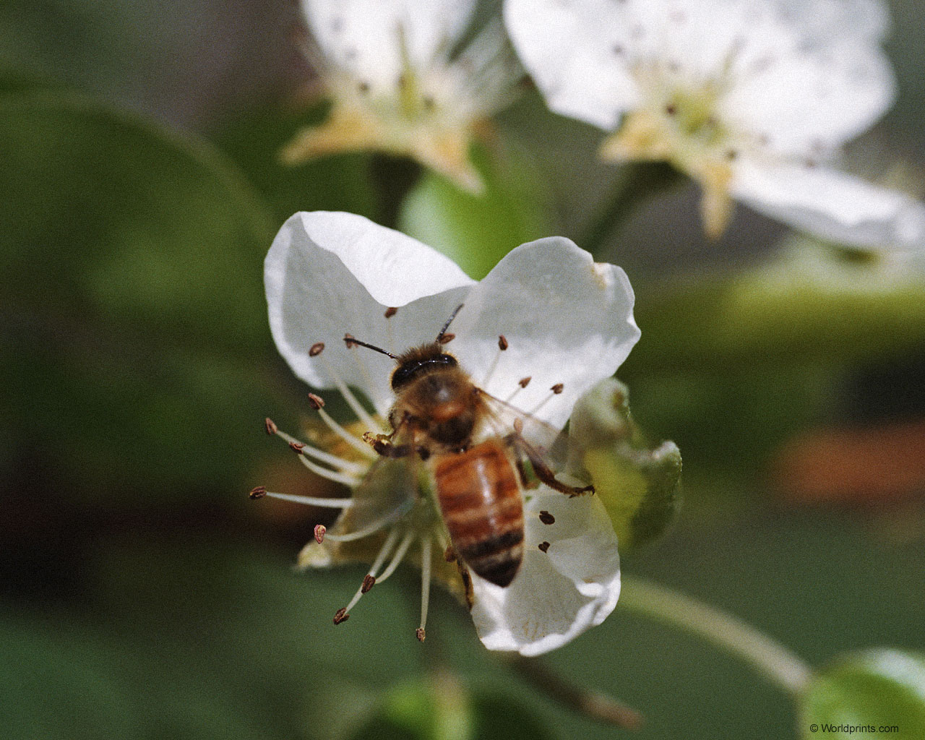
Плоды образуются на месте цветка.
Плоды нужны для распространения семян.

Slide 26
Игра «Чужой среди своих» В последовательностях названий трёх растений или плодов выявить «лишнее». 1. Рябина, кокос, лопух,. 2. Подорожник, лотос, кокос. 3. Одуванчик, клён, рябина.

Slide 27
Рефлексия.
Что мы сегодня с вами делали
на уроке?
- Зачем мы это делали?
- Как мы это делали?
- Что же у нас получилось?

Slide 28
Домашнее задание.
1. Изучить §24 (стр.91-94; устно ответить на в.№1,2,4.
2. Заполните таблицу
3. Задание на выбор.
А) Составьте кроссворд по теме Плоды.
Б) Подготовьте доклад по теме Экзотические плоды.
В) Вспомните, в каких сказках, рассказах главными героями являются какие либо плоды.
Название растения | Плод сухой или сочный | Количество семян | Тип плода
1. Фасоль | Сухой | Много | Боб
2.
3.
4.

Slide 29
СПАСИБО ЗА УРОК!

